Slide 1
Calcul des indicateurs relatifs à la mesure
des écarts de rémunération
entre les femmes et les hommes :
échanges sur la méthodologie
Réunion 12/12/2023
DPCG

Slide 2
A discuter en séance : (diapo suivantes)
Périmètre de la MS à prendre en compte
Calcul des indicateurs
Niveau de détail demandé pour la restitution des données
- Calendrier pour les années à venir

Slide 3
Périmètre de la MS à prendre en compte
Source des données : fichiers KX de l’année civile
Eléments de masse salariale pris en compte : tous (pas d’exclusion)
Remarque : de nombreux rappels sur années antérieurs qui peuvent fausser les indicateurs (notamment en 2023 pour le RIFSEEP, PESR,…)
--> Choix méthodologique à faire :
Pas d’exclusion
ou
Exclusion des rappels sur années antérieurs
→Décision réunion du 12/12/2023 d’exclure les rappels sur années antérieurs

Slide 4
  Calcul des indicateurs composant l’index :
Rappel des indicateurs :
- Ecart global de rémunération entre les femmes et les hommes fonctionnaires →calculé à partir de la moyenne de la rémunération des femmes comparée à celle des hommes à corps, grade et échelon équivalent
- Ecart global de rémunération entre les femmes et les hommes contractuels →calculé à partir de la moyenne de la rémunération des femmes comparée à celle des hommes à catégorie hiérarchique équivalente
- Nombre d’agent public du sexe sous-représenté parmi les 10 plus hautes rémunérations

Slide 5
  Ecart global de rémunération entre les femmes et les hommes fonctionnaires et contractuels :
calculé à partir de la moyenne de la rémunération des femmes comparée à celle des hommes à corps, grade et échelon équivalent (ou catégorie hiérarchique équivalente pour les contractuels)
Calcul du salaire moyen annuel de chaque agent en équivalent temps plein
Calcul de la rémunération moyenne annuelle corps/grade/echelon/sexe avec pondération par l’ETP des agents qui composent la combinaison
Calcul du pourcentage d’écart pour chaque combinaison corps/grade/échelon entre femmes et hommes selon la formule : (F- H) / H → pas de calcul quand seulement un des sexes est représenté dans la combinaison
- Calcul final en pondérant ce pourcentage par le poids de la population sur la population totale

Slide 6
Nombre d’agent public du sexe sous-représenté parmi les 10 plus hautes rémunérations:
Calcul à l’agent sur la rémunération totale (pas de raisonnement sur une rémunération moyenne annuelle)
--> Choix méthodologique à faire dans la masse salariale prise en compte:
Pas d’exclusion
ou
Exclusion des rappels sur années antérieurs
→Décision réunion du 12/12/2023 d’exclure les rappels sur années antérieurs

Slide 7
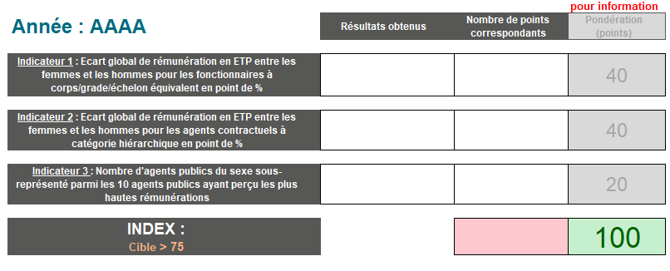
Niveau de détail demandé pour la restitution des données
A définir en séance→ les résultats doivent ils être présentés à un niveau fin ou macro?
→En réunion du 12/12/2023, il est acté de proposer seulement une synthèse des 3 indicateurs
Trame proposée par la DPCG : Un tableau synthétique des données avec :
  une ligne par indicateur + une ligne pour l’index
  une colonne pour le résultat obtenu et une pour le nombre de points correspondant

Slide 8
Calendrier
A définir en séance→ quelle est l’échéance?
→Echange réunion du 12/12/2023:
les résultats doivent être publiés sur le site de l’UCA avant le 31/12/2023
la DPCG fournira les données 2022 pour le vendredi 15/12/2023 ainsi qu’une version provisoire des données 2023(à fin novembre)
- le calendrier concernant la mise à jour annuelle n’a pas encore été discuté.

